Slide 1
Изучение состава и свойств противогололёдных реагентов, используемых на дорогах города Нягань
Исследовательская работа
Авторы:
Филатова Анастасия и Черкасова Екатерина,
ученицы 10 в класса
Муниципального бюджетного общеобразовательного учреждения МО г Нягань
«Средняя общеобразовательная школа №6»

Slide 2
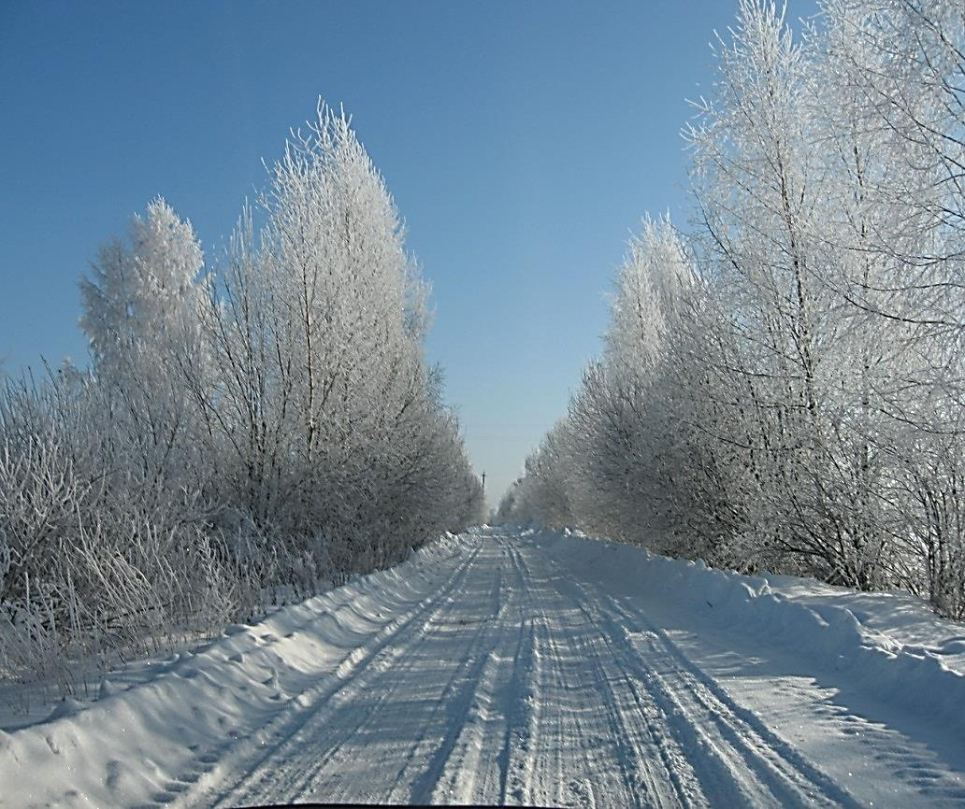
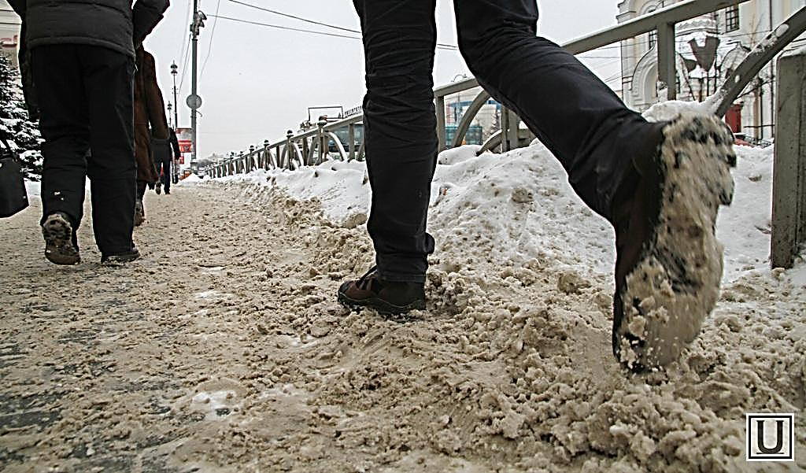
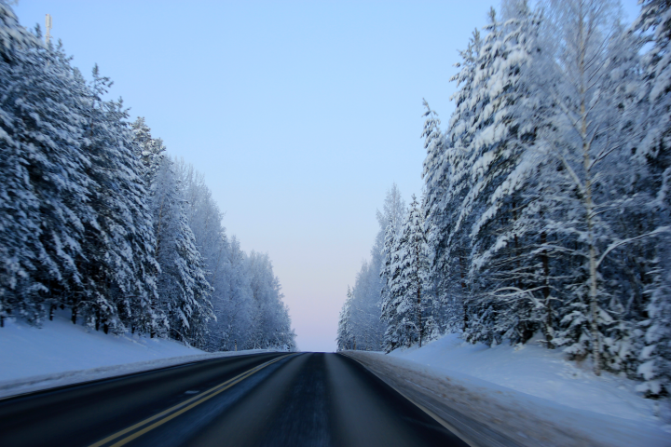
Виды зимней дороги
Снежный накат
Гололёд
Рассол – смесь мокрого снега и соли
«Чёрный асфальт»

Slide 3
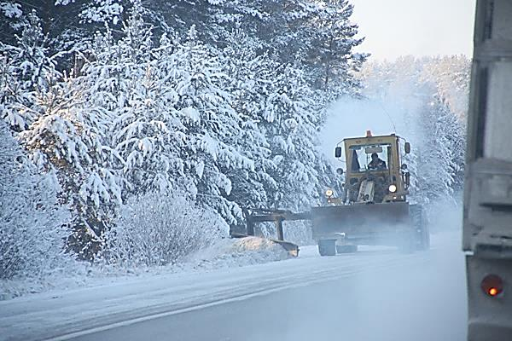
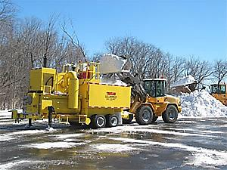
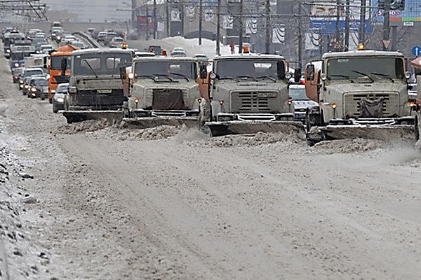
Способы очистки дорожного полотна

Slide 4
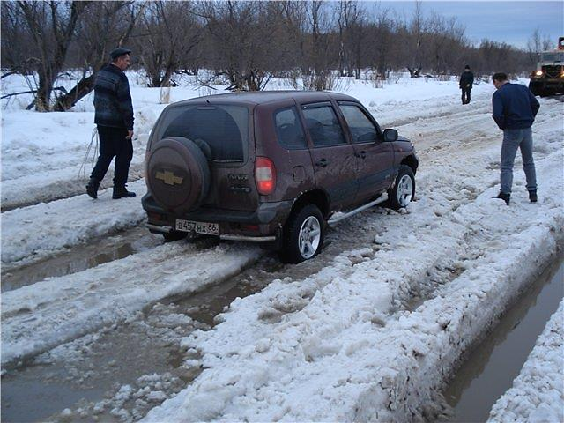
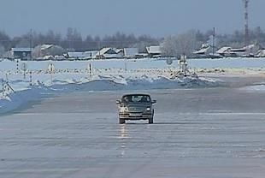
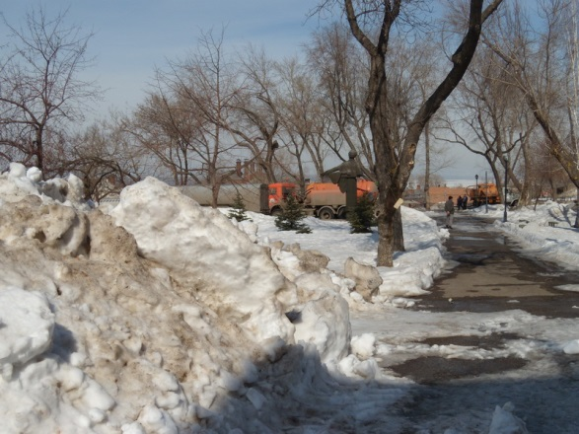
Последствия неправильного применения ПГР
Применение реагентов без соблюдения соотношения концентрация-температура воздуха приводит к образованию ледяной корки на дороге (гололедица)
Обладая большой плотностью, снежная смесь долго не тает весной, портит внешний вид города, образует лужи и наледи по утрам
Глыбы не убранной вовремя смеси льда и ПГР засоряют ливневые стоки, мешают свободно перемещаться по тротуарам
Применение реагентов без удаления подтаявшего снега, превращает покрытие в смесь вода-снег-соль-песок

Slide 5
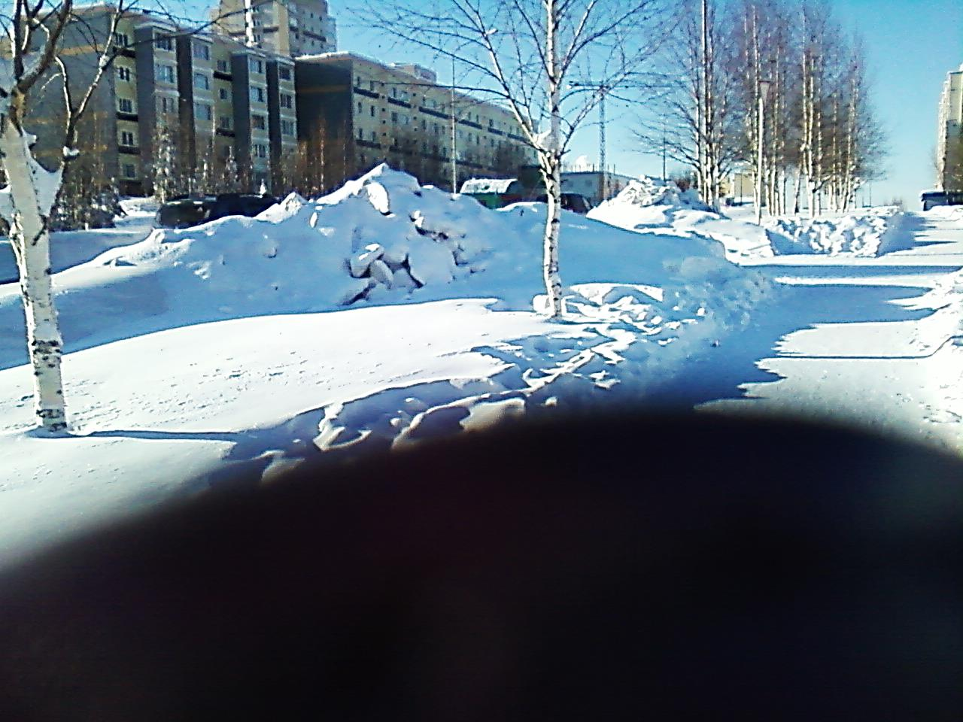
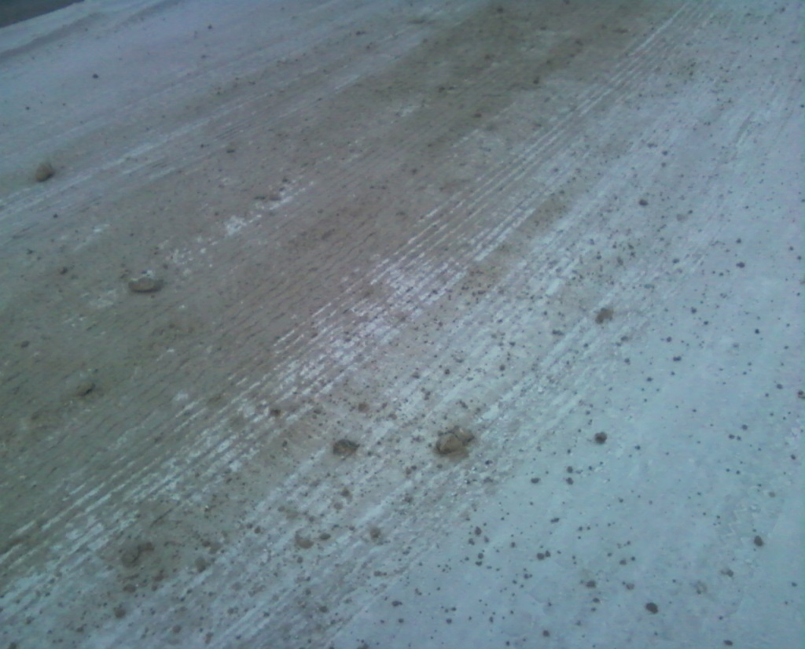
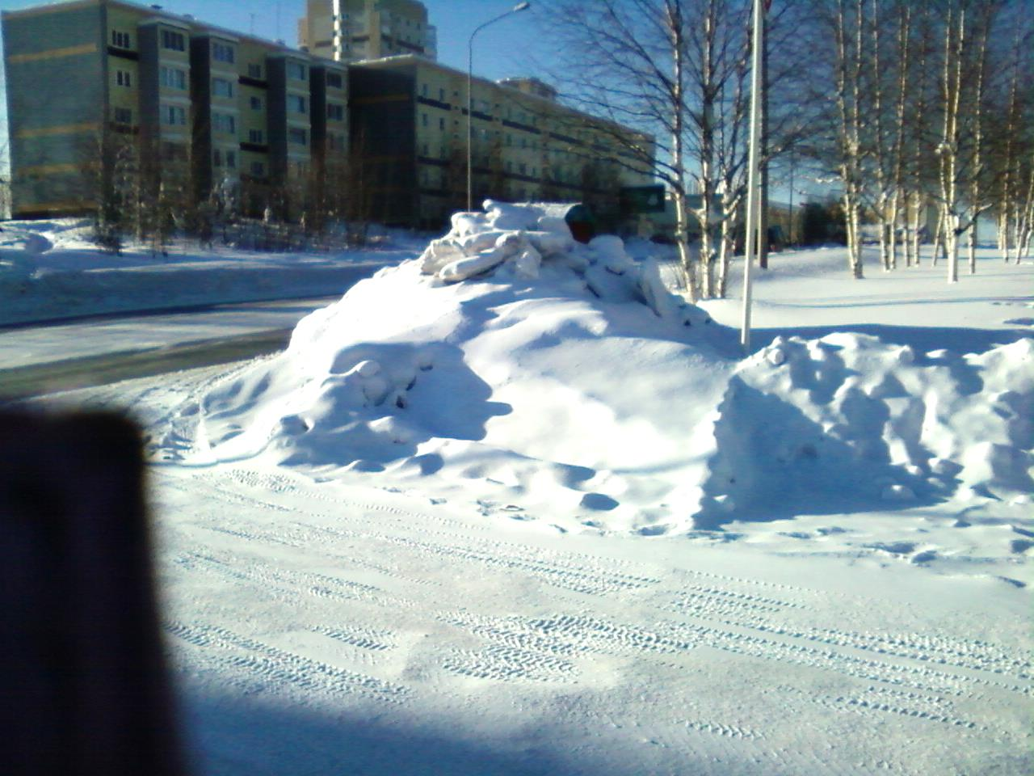
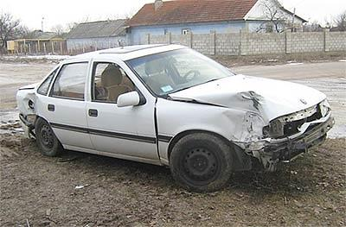
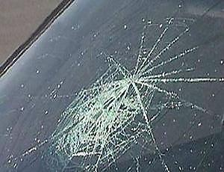
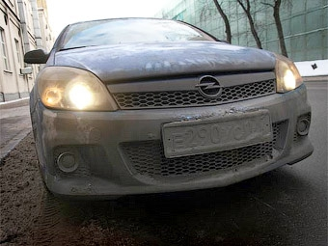
Применение песка в Нягани
Высота кучи льда, снятого в дорожного покрытия около 1, 5 метра (выше легкового автомобиля), закрывает обзор при выезде на главную дорогу. Песок и соль пачкают автомобили.
Куски замёрзшего песка при обработке дороги в сильные морозы создают опасность попадания в стекло встречного автомобиля

Slide 6
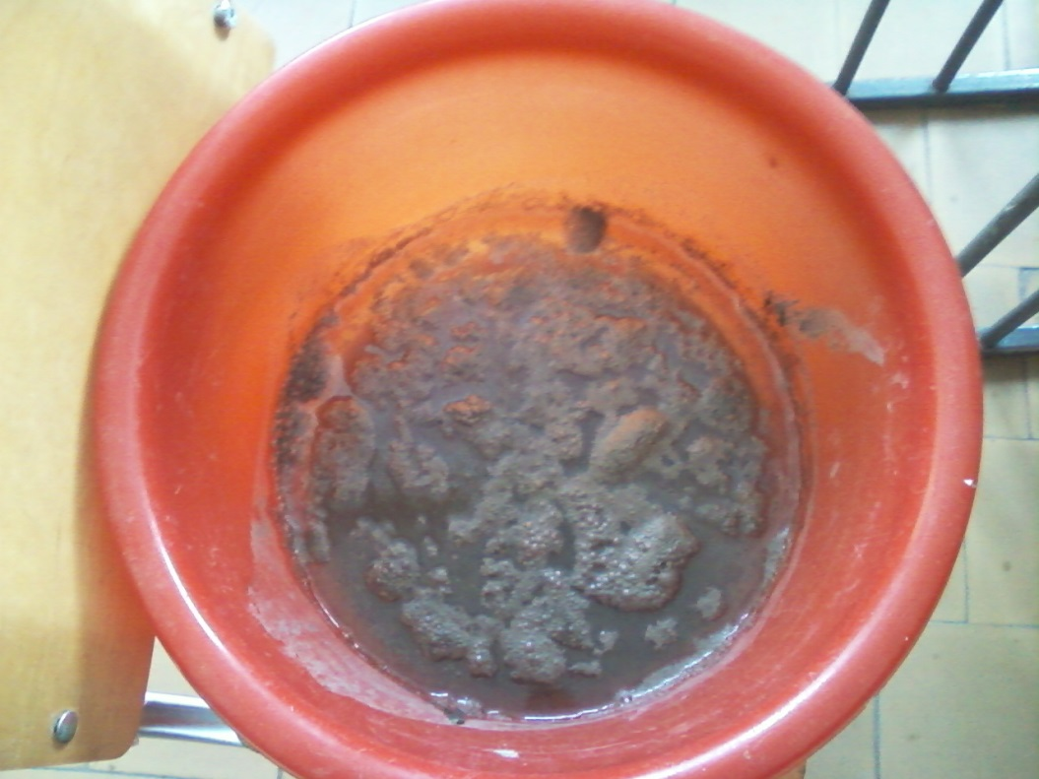
Эксперимент №1
Куски снега, снятого дорожными службами с проезжей части около школы.
Хорошо видны «прослойки» песчано-солевой смеси.
На следующий день.
Растаявший снег. Пена над раствором.

Slide 7
